Slide 1
Организация методической работы
в условиях реализации ФГОС ООО
в МБОУ – лицее №22 г.Орла

Slide 2
ЦЕЛЬ МЕТОДИЧЕСКОЙ РАБОТЫ
В УСЛОВИЯХ ВВЕДЕНИЯ ФГОС
Обеспечить профессиональную готовность педагогических работников
к реализации ФГОС через создание системы
непрерывного профессионального развития

Slide 3
ЗАДАЧИ МЕТОДИЧЕСКОЙ СЛУЖБЫ
В УСЛОВИЯХ ВНЕДРЕНИЯ ФГОС ООО
Выявить затруднения, потребности и образовательные запросы учителей
Обеспечить каждого учителя необходимыми информационными
и научно- методическими ресурсами
Создать мотивационные условия, благоприятные для профессионального развития
Организовать работу проектных групп для решения новых
задач профессиональной деятельности
Обеспечить реализацию индивидуальных программ
профессионального роста каждого педагога
Выявить, проанализировать и обеспечить распространение
наиболее ценного опыта работы учителей

Slide 4
ИЗМЕНЕНИЯ В ПОДХОДАХ К ПРОФЕССИОНАЛЬНОМУ РАЗВИТИЮ ПЕДАГОГА
 индивидуальной траектории (программы развития) педагога, ориентированной на требования профессионального стандарта педагога
 самообразования, саморазвития, самореализации педагога
 системы внутришкольного повышения квалификации (занятия, семинары, консультации по проблемам введения ФГОС ООО, в том числе по заявкам педагогов)
 системы наставничества, в том числе по направлению ФГОС ООО
 системы методического сопровождения молодых педагогов

Slide 5
ФОРМы МЕТОДИЧЕСКОЙ РАБОТЫ:
 методические дискуссии и диспуты;
 педагогические игры (дидактические, воспитательные, деловые, ролевые, игры-имитации);
 моделирование педагогических ситуаций;
 олимпиады методических инновационных разработок уроков, воспитательных мероприятий;
 методические «мосты» (дистанционное общение в интернете);
 аукцион методических разработок;
 методический КВН;
 конкурсные выставки методических разработок (уроков, воспитательных мероприятий) и др.

Slide 6
Тема проекта: «Модель методической службы образовательного учреждения в условиях реализации ФГОС».
Задачи:
• усовершенствование структуры и содержания методической службы;
• мотивирование успешности педагогов, что оказывает стратегическое влияние на результаты педагогической деятельности;
• развитие инновационного поведения педагогов;
• развитие и повышение уровня научно-исследовательской и методической культуры учителей;
• внесение корректив в управленческую деятельность заместителя директора, курирующего методическую работу ОУ;
• разработка программы деятельности педагогического коллектива по развитию инновационного потенциала, с целью успешной реализации ФГОС.

Slide 7
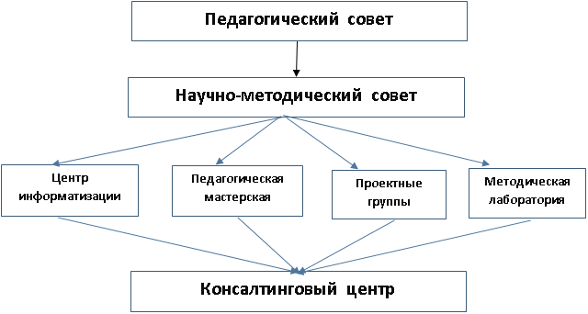

Slide 8
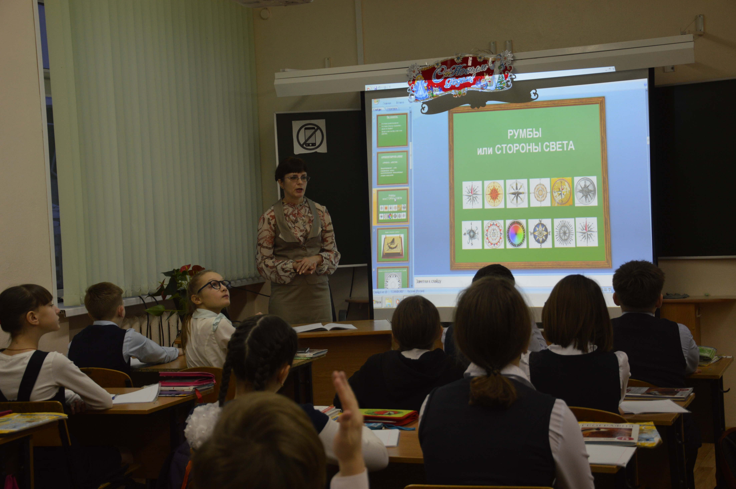

Slide 10
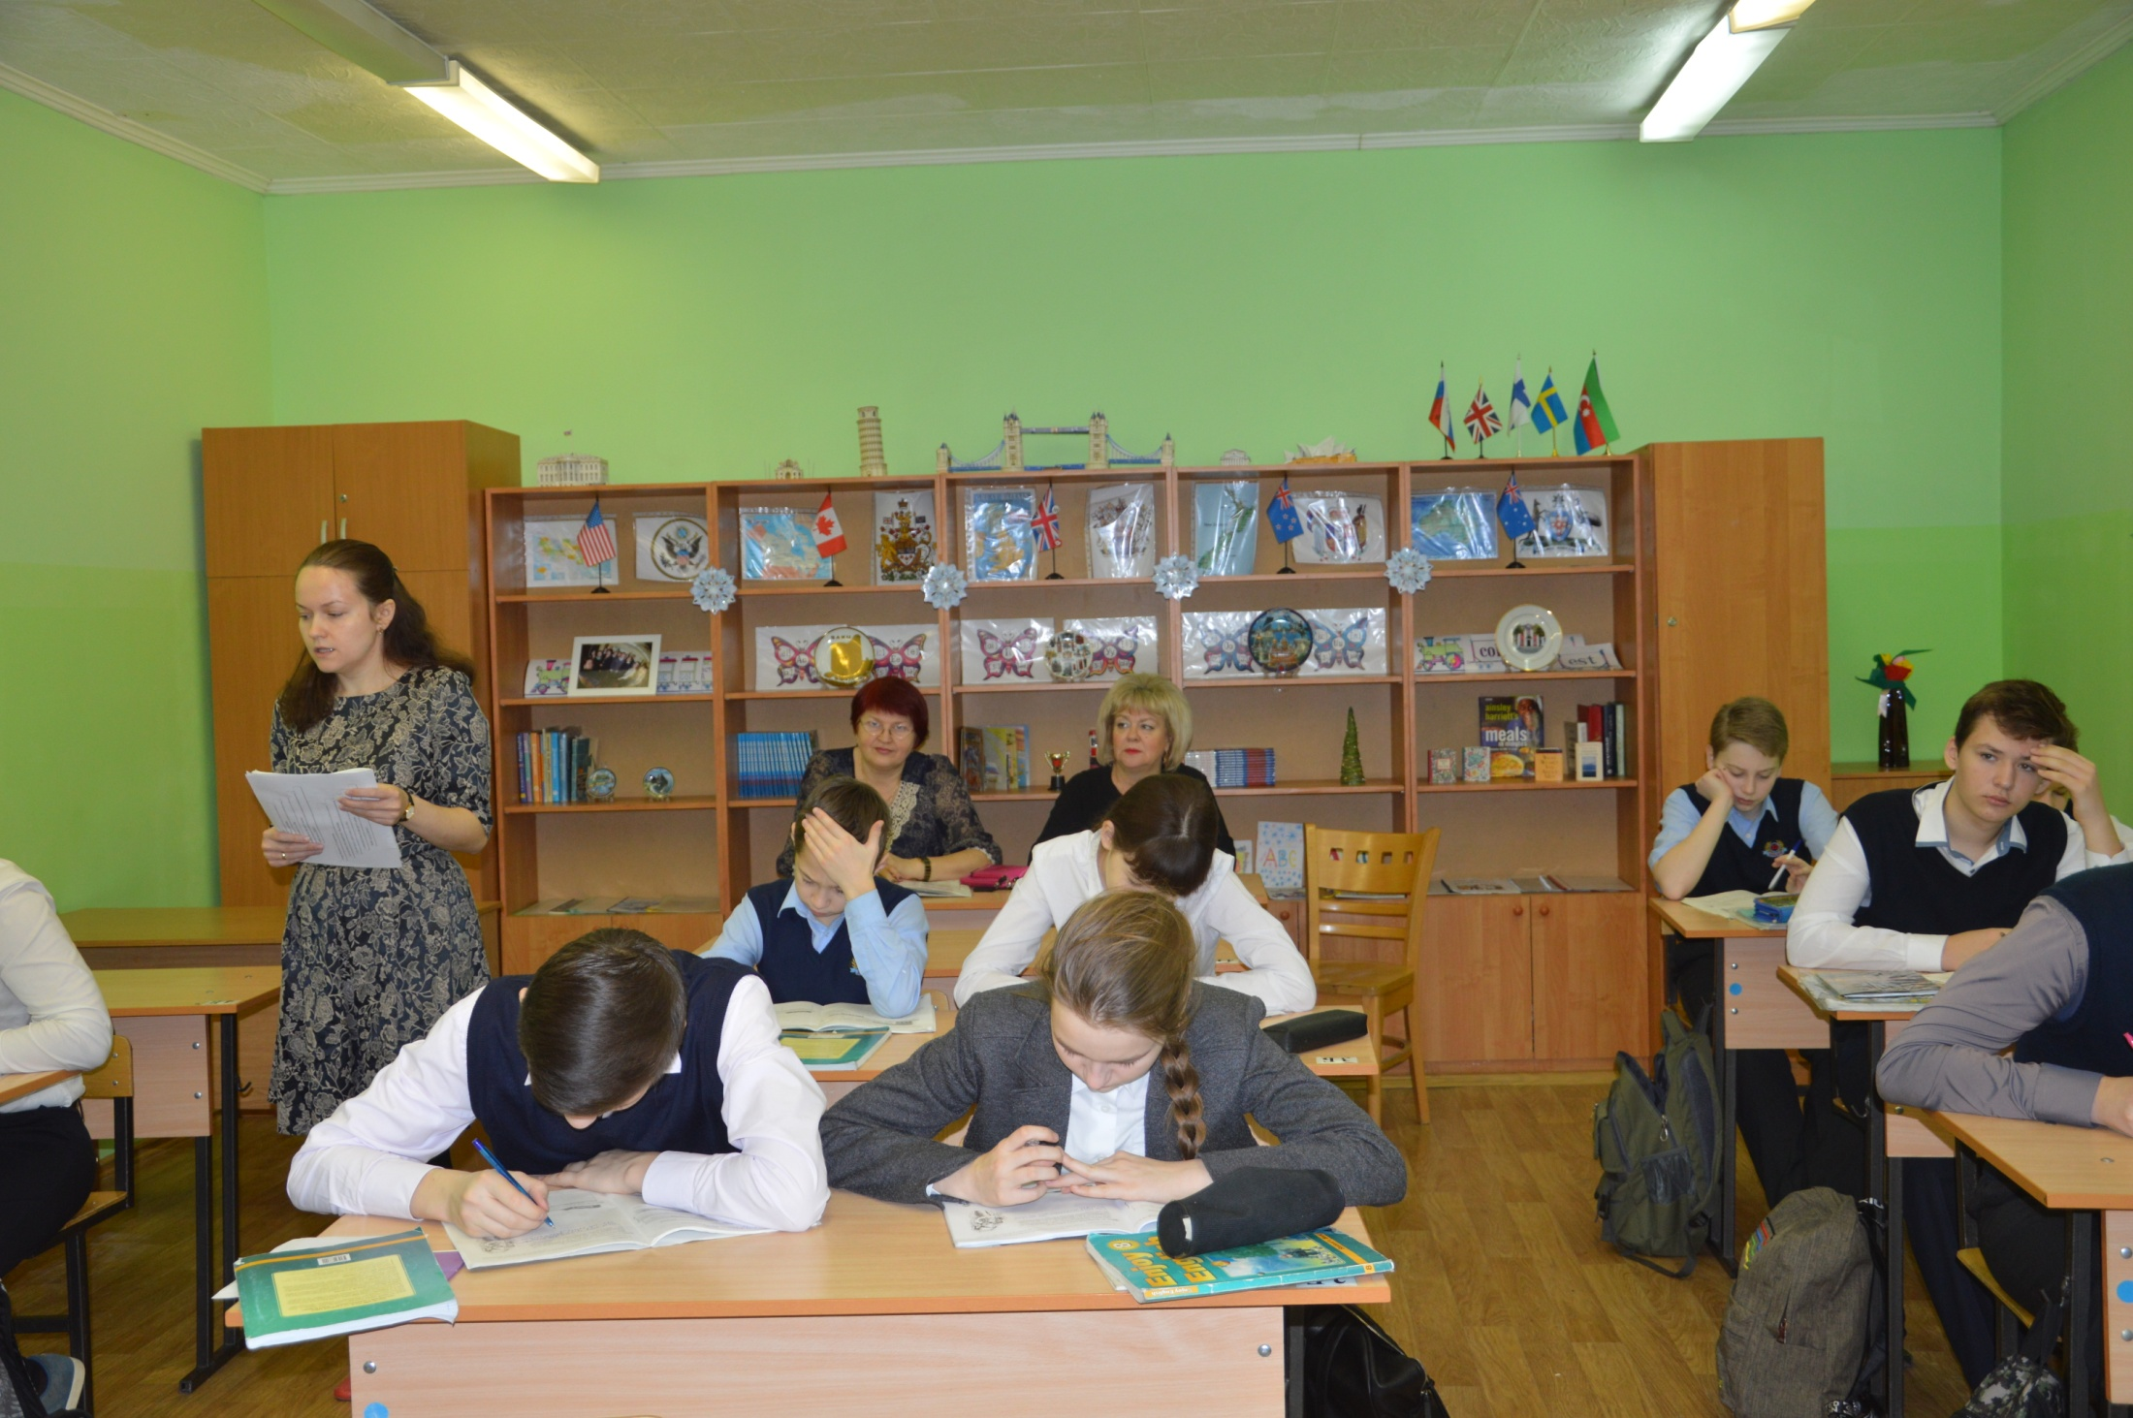

Slide 12
